Slide 1
牛顿定律是瞬时规律。
但在有些问题中，
如：碰撞（宏观）、
散射
（微观）
…
我们往往只关心力的效果
——力对时间和空间的积累效应。
力在时间上的积累效应：
冲量
动量、
冲量矩
角动量的改变
力在空间上的积累效应
能量的改变
功

Slide 2
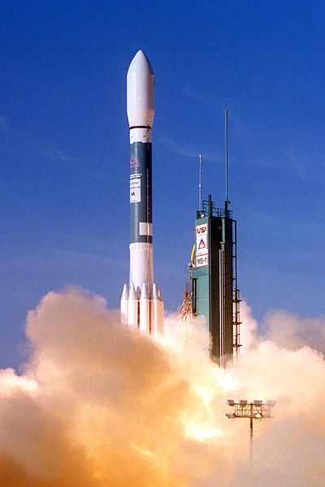
第三章
动量与角动量

Slide 3

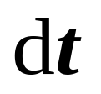
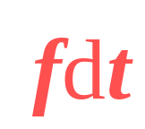
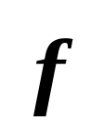

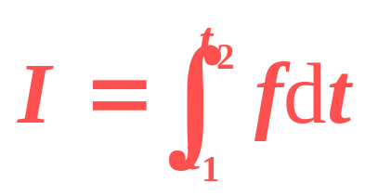



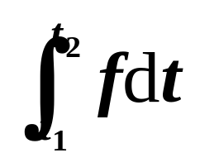
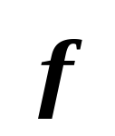
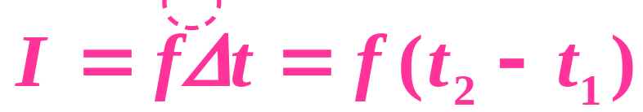
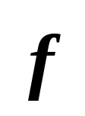
§3.1 冲量 质点动量定理
一、力的冲量
定义：
力 作用时间为 ，
则 称为力
在 时间间隔内的冲量。
为力 在 时间内的冲量
称
◆ 冲量是过程量，描述力对时间的累积作用。
◆ 冲量是矢量，其方向要由积分
决定。
仅当力
为恒力时，
即恒力的冲量的方向与恒力 的方向相同。

Slide 4
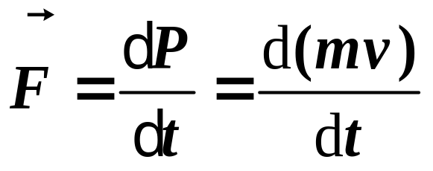
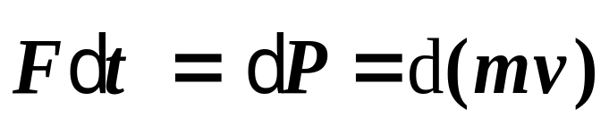
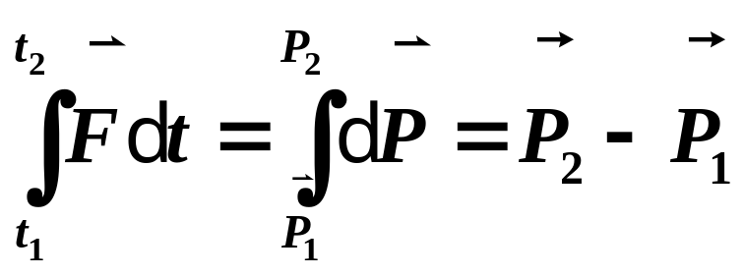

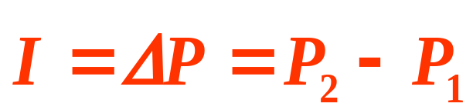


二、质点的动量定理
由牛顿第二定律
动量定理的微分形式
在一段时间内
积分形式
质点所受合外力的冲量等于质点动量的增量。
—质点的动量定理

Slide 5


讨论
1)定理表明: 过程量 仅与状态量 的增量相关。
(过程量)=(状态量的增量)
2)变质量物体的运动过程，用动量定理较方便
3)碰撞或冲击过程，牛顿第二定律无法直接使
用，可用动量定理求解。

Slide 6
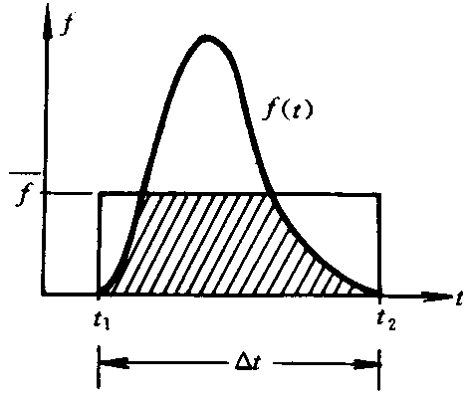
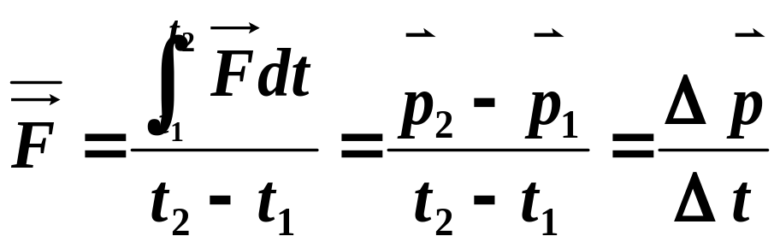

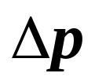
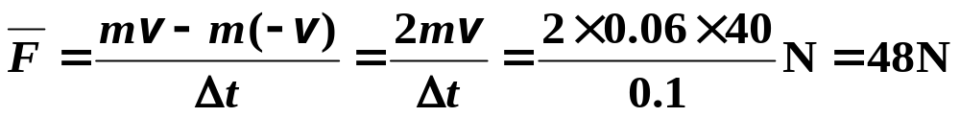
定义 平均冲力
f
的方向与
的方向相同。
通常 F＞＞mg
t
例如, m=60g的小球以=40m·s⁻¹的速率垂直地撞击墙壁后被反弹回来，碰撞时间为Δt =0.1s，则小球受到的平均撞击力为：
约为小球重力mg的80倍！

Slide 7
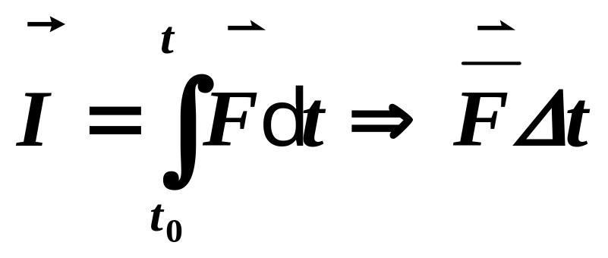
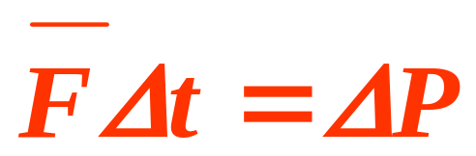
若将冲量利用平均冲力计算，
则，动量定理写为

Slide 8
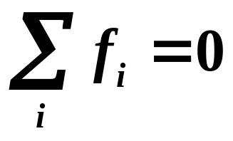
§3.2 质点系的动量定理 动量守恒定律
一、质点系:
N个质点组成的系统-- 研究对象
内力
系统内部各质点间的相互作用力
质点系
特点： 成对出现；大小相等, 方向相反
结论：质点系的内力之和为零
质点系中的重要结论之一

Slide 9
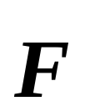
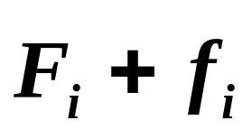
外力
系统外部对质点系内部质点的作用力
约定：
系统内任一质点受力之和写成
质点系
外力之和
内力之和

Slide 10
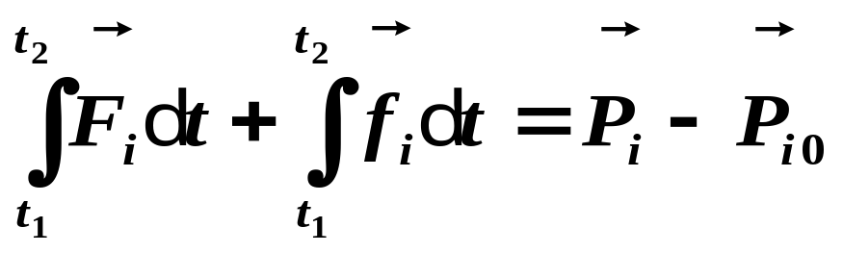
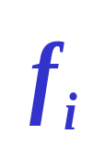
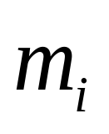
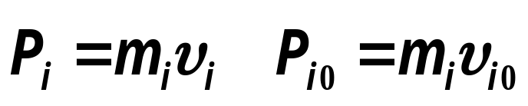

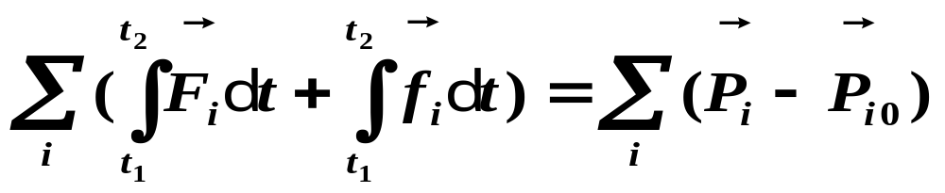
二、 质点系的动量定理 动量守恒定律
方法:对每个质点分别使用动量定理，然后利用质点系内力的特点加以化简 到 最简形式。
第1步，对 m_{i} 使用动量定理：
第2步，对所有质点求和：
外力冲量之和
内力冲量之和

Slide 11
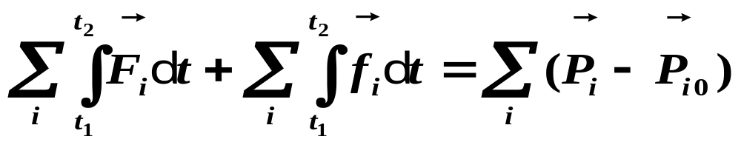
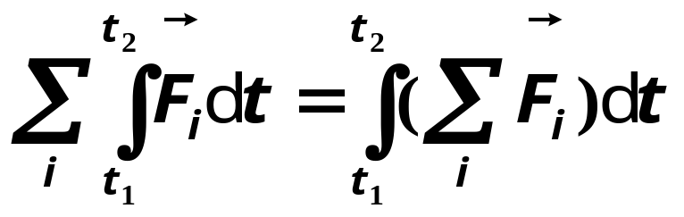
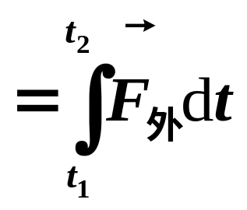
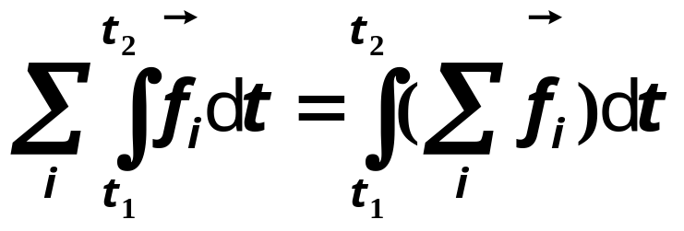

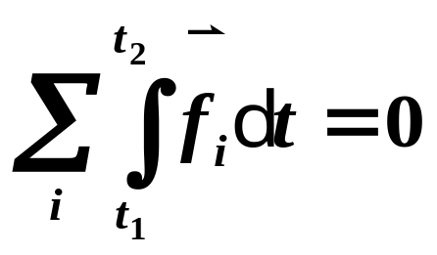
第3步，化简：
由于每个质点的受力时间dt 相同
得：
同理
又因内力之和为零，
得：
质点系的内力冲量之和为零
质点系的重要结论之二

Slide 12
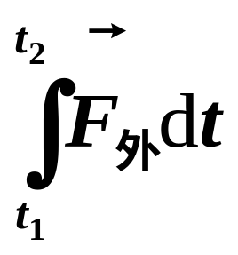
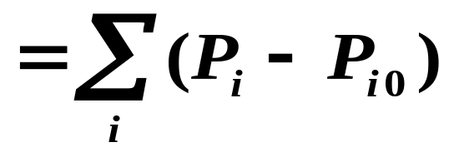
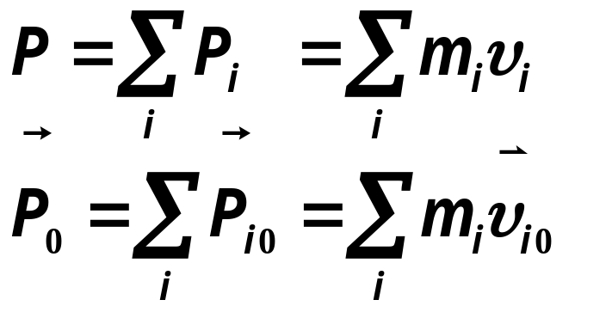
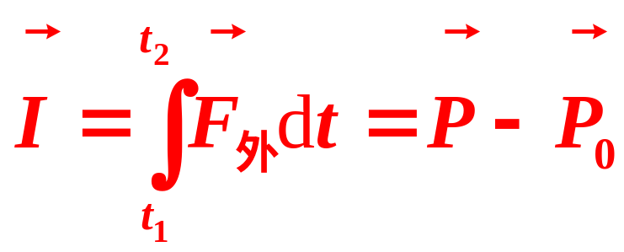
质点系的总动量
令：
则： 质点系的动量定理
质点系所受合外力的冲量等于
质点系总动量的增量。
（积分形式）

Slide 13
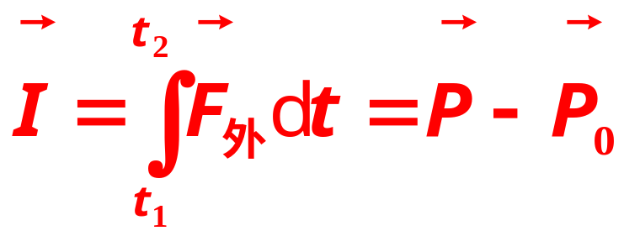
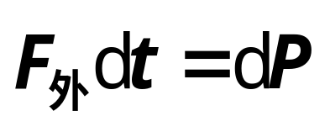
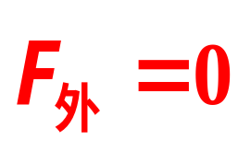
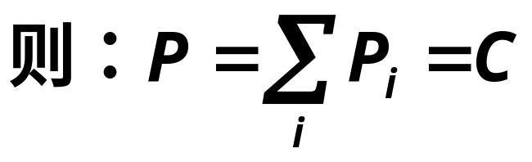
（积分形式）
微分形式？
当
动量守恒定律
如果系统所受的合外力为零，则该系统的
总动量在运动过程中保持不变。
讨论
1.动量守恒定律是牛顿第三定律的必然推论。
2.动量定理及动量守恒定律只适用于惯性系。

Slide 14
3. 动量若在某一惯性系中守恒，则在其它
一切惯性系中均守恒。
4.若某个方向上合外力为零，则该方向上动量守恒，尽管总动量可能并不守恒。
5.当外力<<内力且作用时间极短时（如碰撞）
可认为动量近似守恒。
6.动量守恒定律比牛顿定律更普遍、更基本 ， 在宏观和微观领域均适用。
7.用守恒定律解题，应注意过程、选系统、分析内外力、确定始末态。

Slide 15
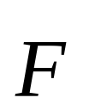


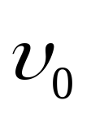

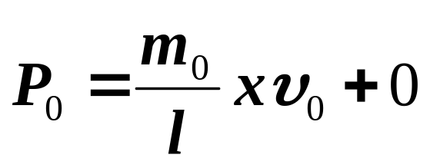


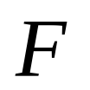
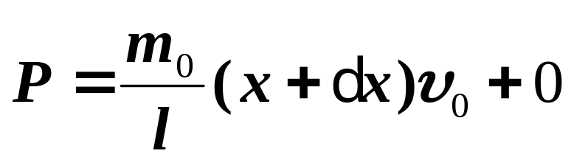
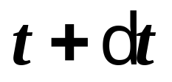
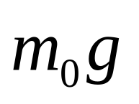
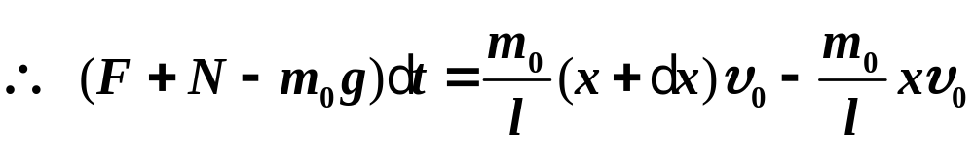
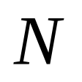
例3.1 软绳盘在桌面上，总质量为m₀，总长度l，
质量均匀分布，均匀地以速度v₀提绳。
求绳被拉上任一段后，绳端的拉力F。
解：(1) 取整个绳子为研究对象

Slide 16
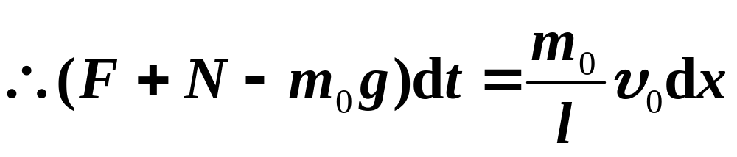





（2）对还在桌面上的绳，分析受力
得：
代回
得：
#

Slide 17









例
3.2 一个人站在平板车上掷铅球两次，相对于车的出手速度均为v，仰角均为θ，第一次平板车固定，第二次平板车可在水平面无摩擦运动，己知人和车的总质量为M，球的质量为m，求车的反冲速度。
水平方向动量守恒：

Slide 18






§3.3 质心(center of mass) 质心运动定理
质心是指质量分布中心。
一、质心的位置：
质点系
c质心
上式的分量形式
重心是指各质点所受重力的合力作用点。

Slide 19












.
z
例如如图，则
3
m₃
.
o
m₂
.
m₁
2
1
y
质量连续分布的物体， 分成N 个小质元计算：
x
分量式？
o
—物体的质量
1）质量均匀分布的物体 质心在几何中心
2）质心是位置的加权平均值 质心处不一定有质量

Slide 20

本次作业：
1.3---2, 4，7,
8, 9，16
谢谢大家

